Slide 1
НАЗВАНИЕ РАБОТЫ
    Презентация по материалам учебной практики
    (научно-исследовательской работы)
Фамилия Имя Отчество
  Научный руководитель: степень, должность И.О. Фамилия
    Москва, 2026

Slide 2
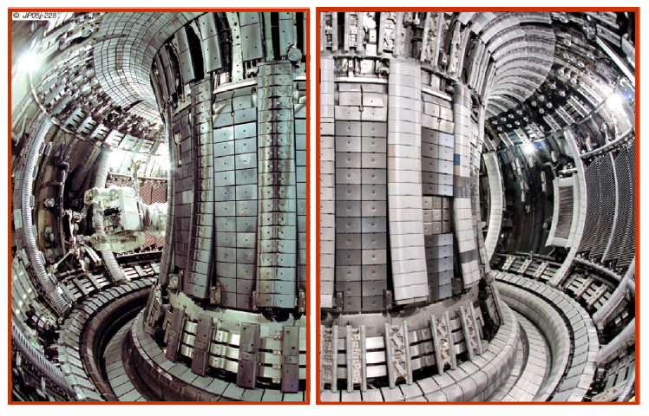
Актуальность
  Основные положения определяющие актуальность темы исследования
  Можно сделать несколько слайдов
  Тест в презентации должен быть хорошо читаемым
  Все иллюстрации должны иметь подписи
  У всех графиков должны хорошо читаться шкалы и подписи
    Углеродная стенка
(до 2010 года)
ИТЭР-подобная стенка
(с 2011 года)
    Образец дополнительного текста

Slide 3
Актуальность
Образец подзаголовка
  Образец основного текста
    Образец дополнительного текста

Slide 4
Цель работы
Цели работы:
  Описание цели работы
Задачи работы:
  Описание задач работы

Slide 5
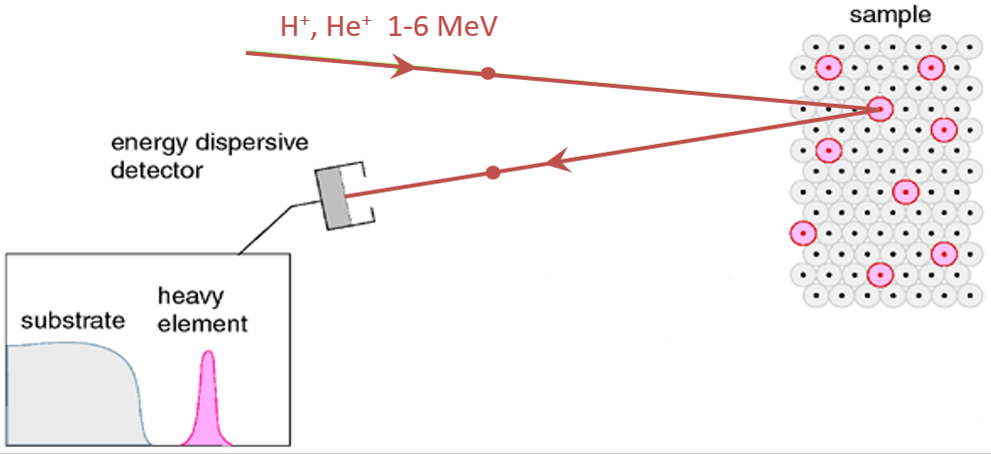
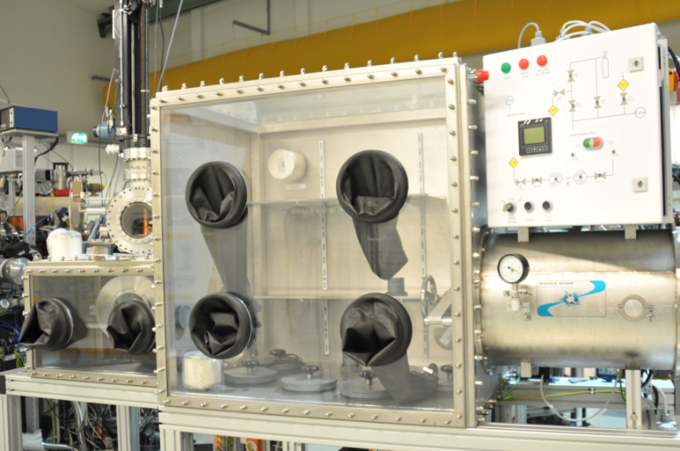
Методы анализа / Описание установки
  Приводится схема эксперимента
  Постановка задачи и начальные условия для написания кода и т.д.
Схема физического принципа анализа
Фото установки

Slide 6
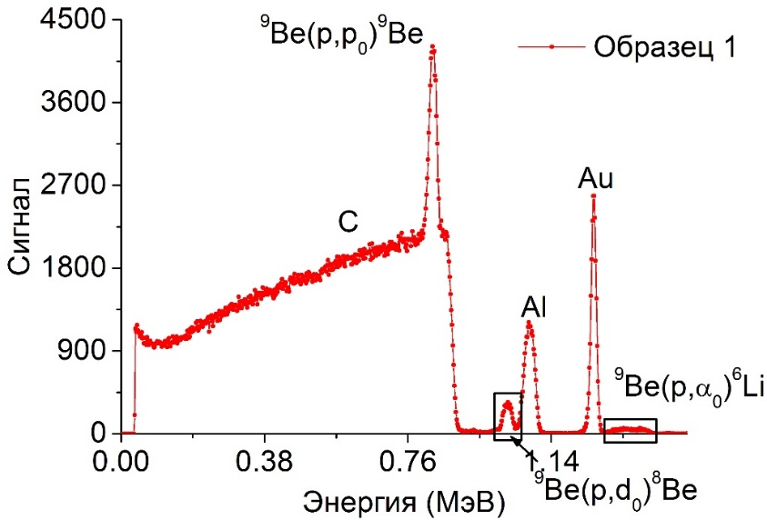
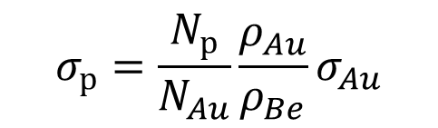
Описание эксперимента и т.д.
Типичный спектр
исследованного образца
  Измерение сечений методом многослойных образцов C-Al-Au-Be:
    С – подложка из полированного пиролитического графита
    Al прослойка для отделения сигнала С от сигнала Ве.
    Au – реперный слой 8*10¹⁶ ат/см², рассеяние на котором Резерфордосвкое
    Ве – тонкий слой (4*10¹⁸ ат/см²) на поверхности
    Толщина Al рассчитана, чтобы не перекрывались сигналы Be и С подложки
$$σ_{р}=\frac{N_{р}}{N_{Au}}\frac{ρ_{Au}}{ρ_{Be}}σ_{Au}$$
σ_{р} – сечение реакции
σ_{Au} – сечение рассеяния на золоте (Резерфорд)
N_{p} - Интеграл пика реакции
N_{Au} - Интеграл пика зoлота
ρ_{Be} – поверхностная плотность бериллия
ρ _{Au}– поверхностная плотность золота

Slide 7
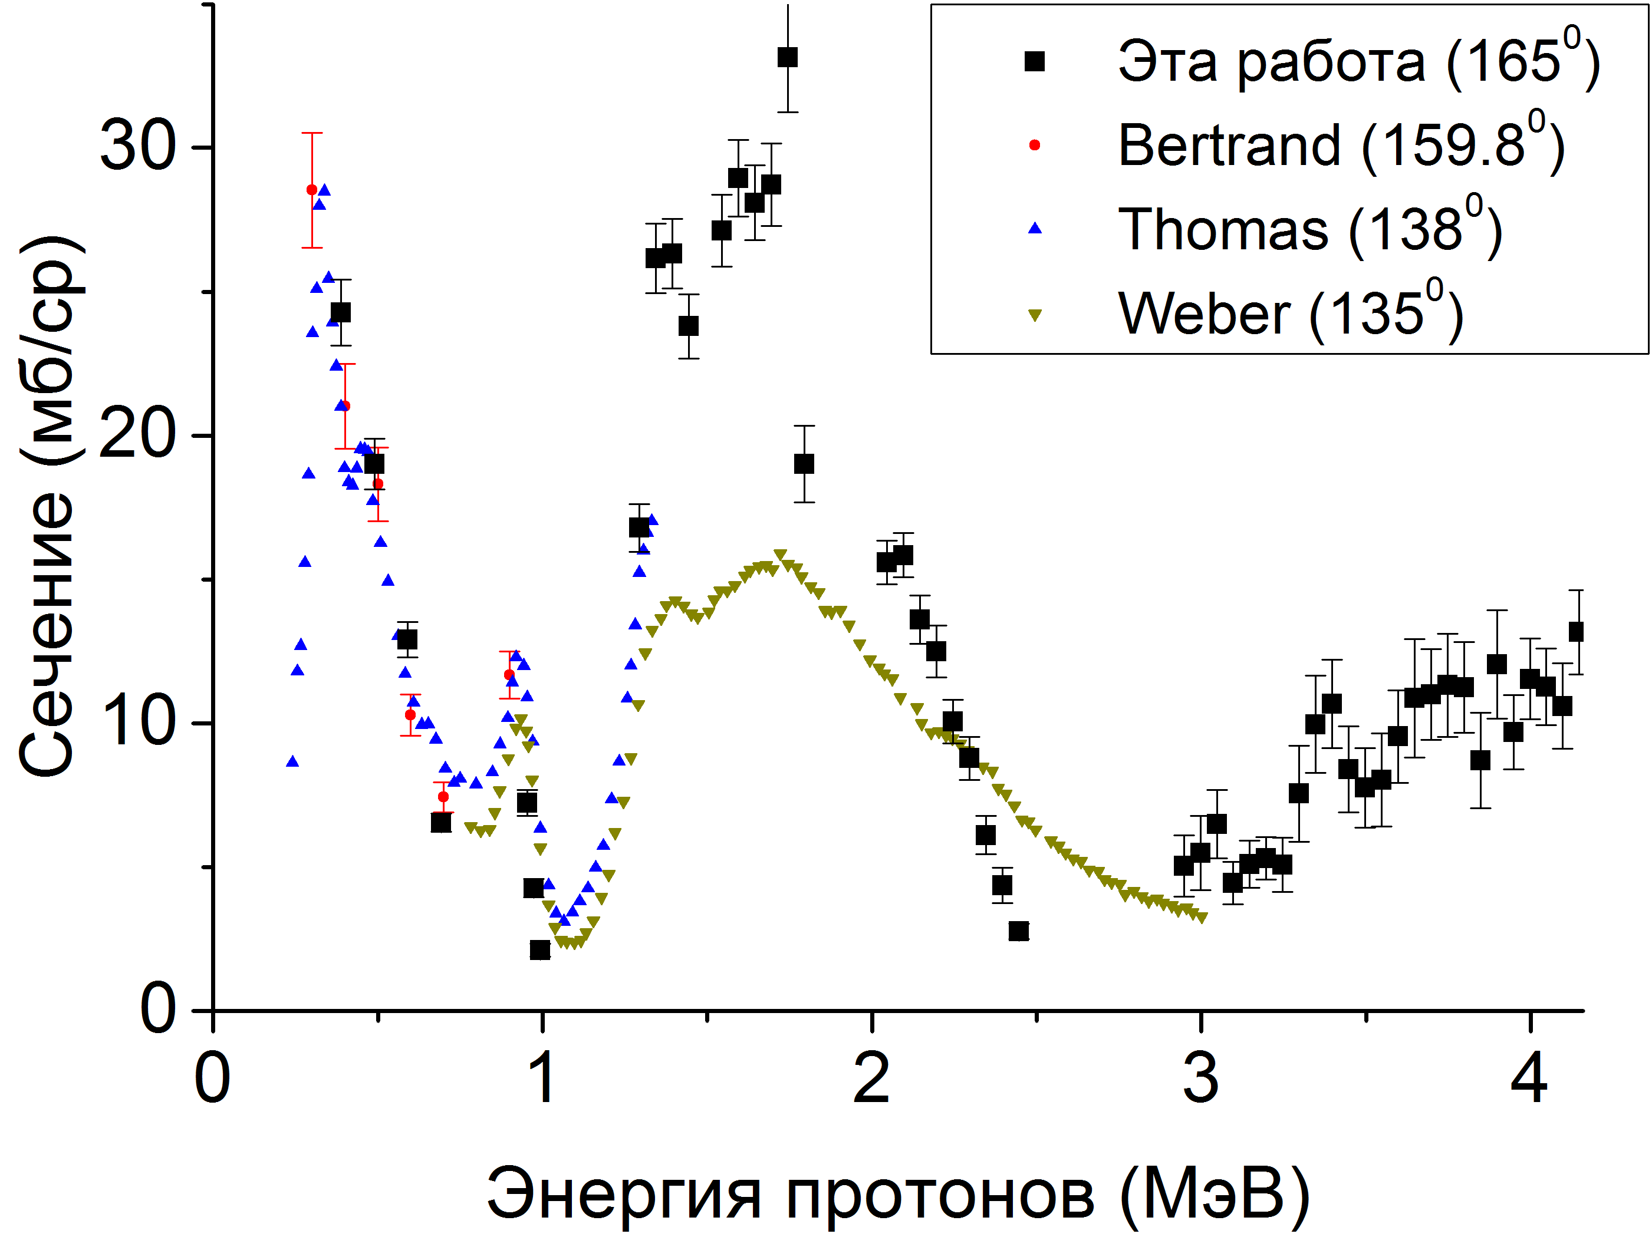
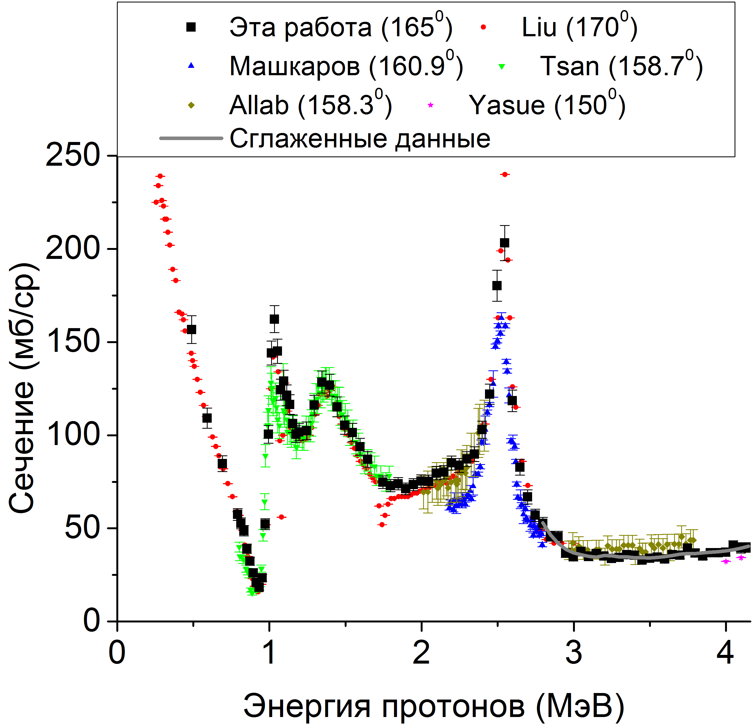
Основные результаты исследования
  Приводятся графики, фотографии и т.д.
  Можно дать сравнение полученных результатов с другими научными группами
⁹Be(p,d₀)⁸Be
⁹Be(p,p)⁹Be

Slide 8
ВЫВОДЫ
  Исследования показали…
  Было обнаружено…
  Было разработано и т.д

Slide 9
Проведение дальнейших исследований
Образец подзаголовка
  Образец основного текста
    Образец дополнительного текста

